Slide 1
BIOS Recovery Mode
BIOS-肖志超
20200824

Slide 2
1. 什么是BIOS Recovery
2. 实现BIOS Recovery的几种方式
3. BIOS Recovery 流程

Slide 3
什么是BIOS Recovery
Recovery 就是BIOS挂掉的时候（不是完全挂掉，PEI 部分还是完整的）去重新构建里面的内容，有很多种情况可能导致BIOS 挂掉，FV(firmware volume)是以block 为单位存储在非挥发性(nonvolatile)的存储介质上，当更新某个block的时候，突然掉电，那么这个固件就变为非法(invalid)的。另一方面，一个恶意的程序或者硬件上面也可能导致存储介质损坏，作为系统的设计者必须有这个概念，就是要考虑到这些情况的发生，以及发生后的后果。

Slide 4
进入BIOS Recovery的几种方式
方式1. 打开FORCE_RECOVERY实现BIOS进入recovery mode
TOKEN
Name = "FORCE_RECOVERY"
Value = “1"
Help = "Force recovery execution by forcing BootMode = BOOT_IN_RECOVERY_MODE in SbPei.c"
TokenType = Boolean
TargetH = Yes
End

Slide 5

进入BIOS Recovery的几种方式
方式2. 使用AFU工具烧录BIOS FW，进入recovery
具体操作步骤如下：
a.进入 UEFI SHELL环境，插上U盘，U盘中放入AFU工具

Slide 6
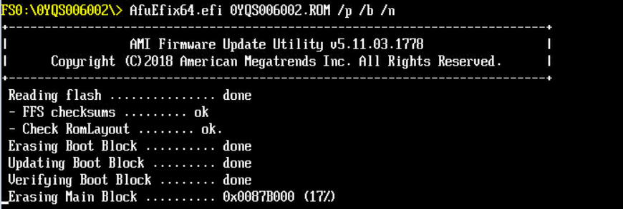
进入BIOS Recovery的几种方式
方式2. 使用AFU工具烧录BIOS FW，进入recovery
具体操作步骤如下：
b. 使用AFU工具烧录当前版本BIOS，当烧录到FV_MAIN的时候，断电

Slide 7
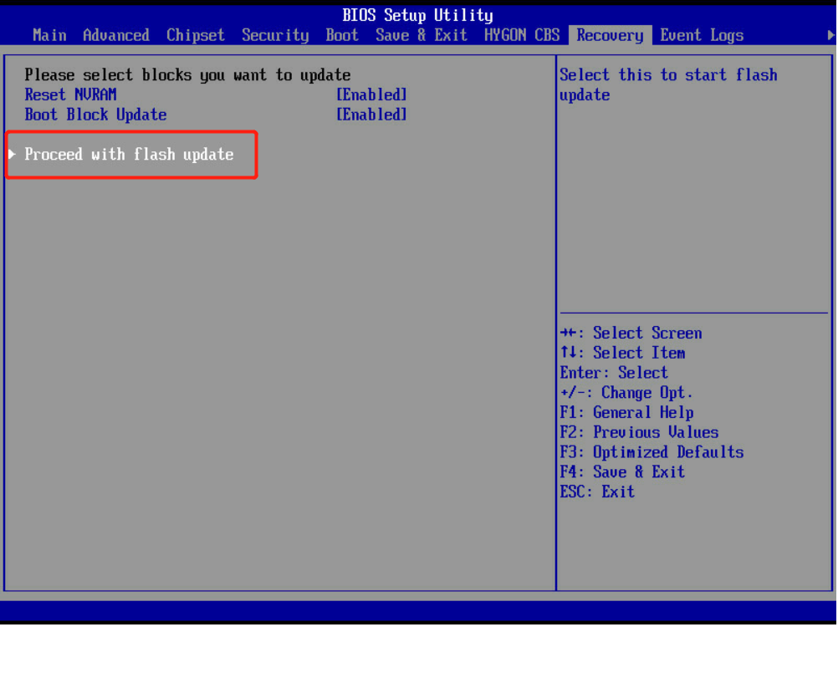
进入BIOS Recovery的几种方式
方式2. 使用AFU工具烧录BIOS FW，进入recovery
具体操作步骤如下：
c. 断电之后，在U盘根目录下放入当前版本BIOS ROM。
上电后，可以boot到 setup界面，选择红框部分，更新BIOS ROM，结束后按下enter键，重启系统即可
注意：A代码BIOS ROM 文件名和之前相同，S文件名要求为RECOVERY.ROM

Slide 8
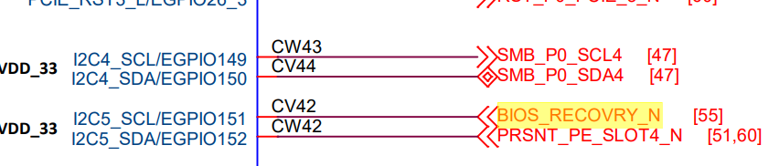
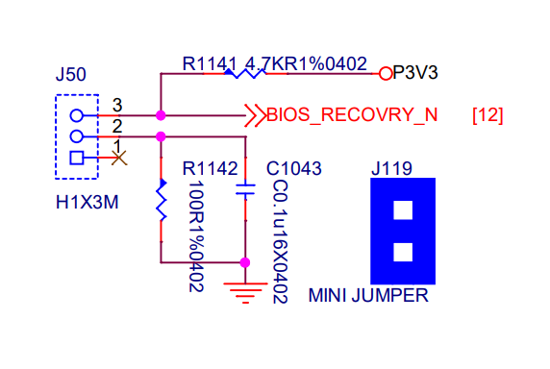
进入BIOS Recovery的几种方式
方式3：通过Bios recovery 的jumper pin ,Recovery pin 为低电平进入Recovery
断电，把电路板上的recovery jump pin，pin2-3连起来之后，
上电之后，BIOS可以进入recovery模式
Boot 到 setup之后，执行红框部分，更新完BIOS后，重启系统

Slide 9
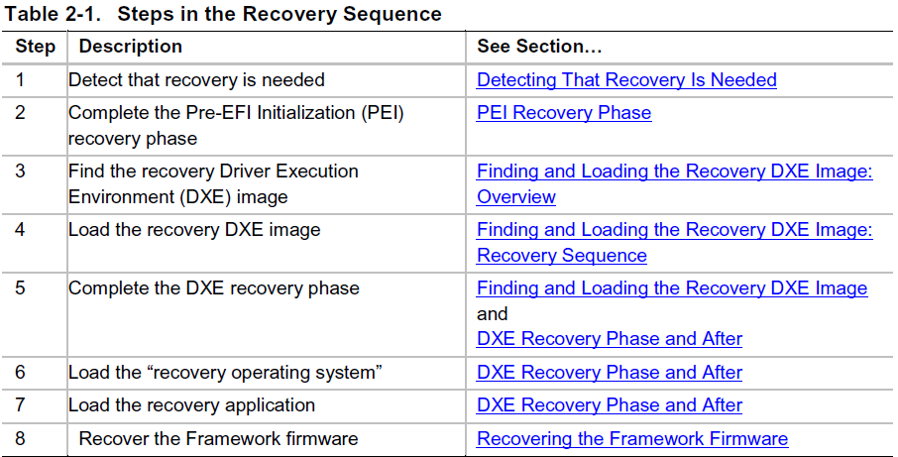
BIOS Recovery 的流程
PEI dispatch过程中，会调用UpdateBootMode（），当BOOT_IN_RECOVERY_MODE被置起时，PEI dispatch认定进入Recovery mode,并install相关PPI。随后IPL被传入DXE,DXE识别到进程已开启Recovery mode，会调用PPI EFI_PEI_RECOVERY_MODULE_PPI。通过该PPI可以找到Recovery image，之后执行image。

Slide 10
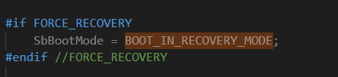
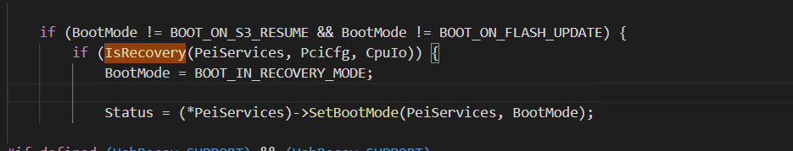
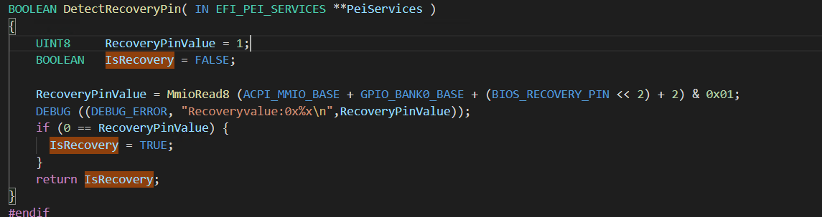
BIOS Recovery 的流程
UpdateBootMode
SbBootMode = BOOT_IN_RECOVERY_MODE
→
IsRecovery
IsRecoveryList
IsRecovery
sbEndOfFchCallBack
→
→
→
DetectRecoveryPin
→
MmioRead8( Recoverypin)

Slide 11
BIOS Recovery 的流程
AmiDxeIplEntry
GetBootMode
InitializeUsbHostDevice
GetBootModeHob
UsbPeiEntryRun
InitializeUsbMassDevice
ProcessRecoveryAndBootOnFlashUpdate
…
Recovery
LoadRecoveryCapsule
GetNumberRecoveryCapsules
FindRecoveryDevice
GetRecoveryCapsuleInfo
GetRecoveryFileInfo
ReadCapsule
LoadRecoveryCapsule

Slide 12
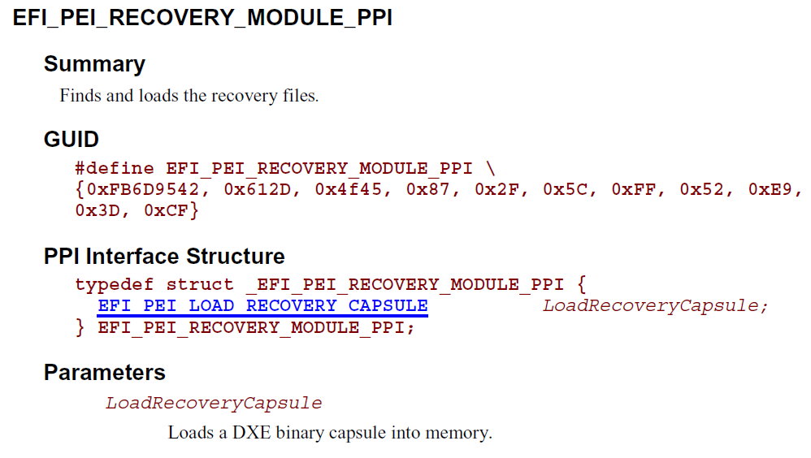
Recovery Module PPI

Slide 13
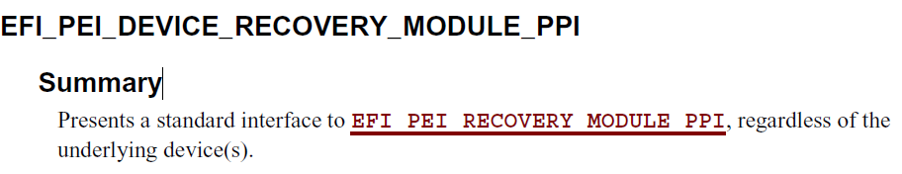
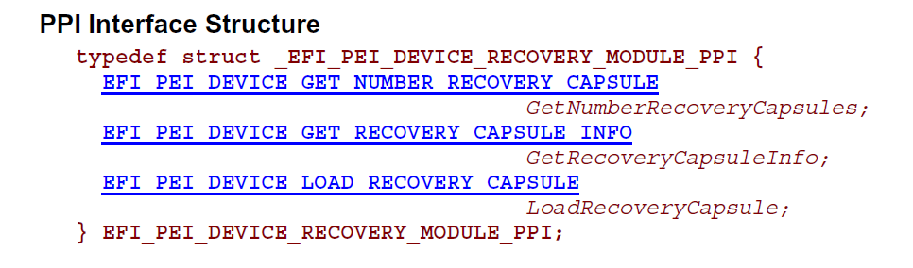
Device Recovery Module PPI

Slide 14
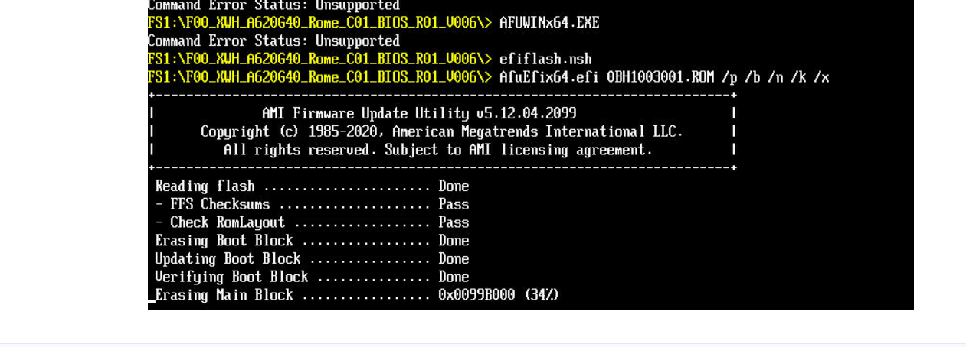
Recovery 案例
1.使用AFU工具烧录当前版本BIOS，当烧录到FV_MAIN的时候，断电，重启进入recovery 模式

Slide 15
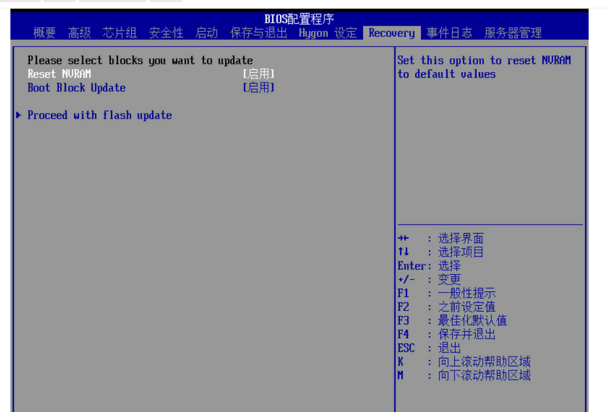
Recovery 案例

Slide 16
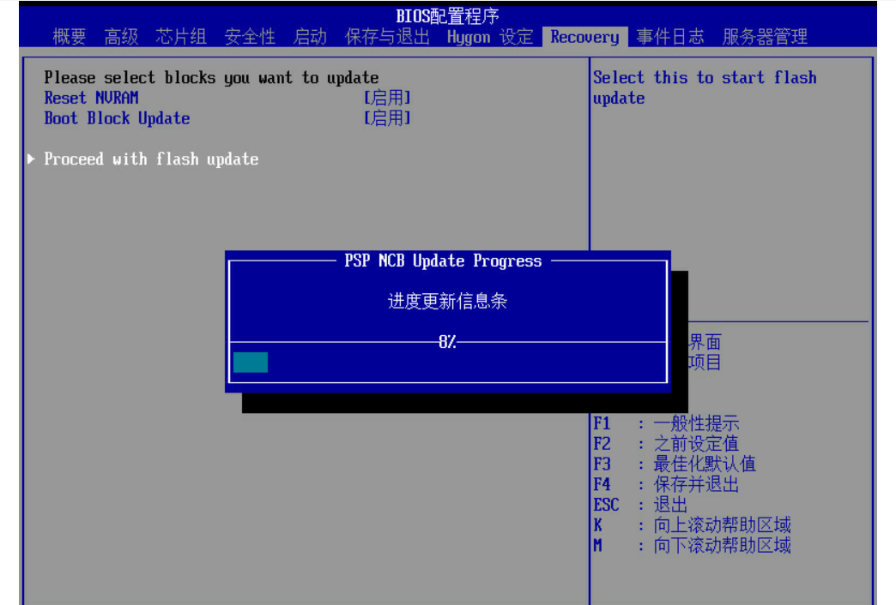
Recovery 案例

Slide 17
作业
任意一种方式进入到Recovery模式，使用U盘在Setup下成功更新BIOS FW

